Slide 1
02 | Controller
Nguyễn Minh Phúc – Khoa Công nghệ thông tin – Đại học Lạc Hồng

Slide 2
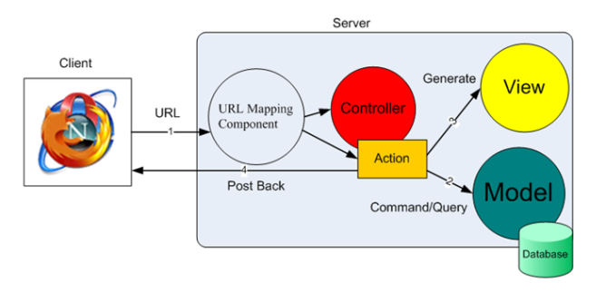
Controller?
Controller xử lý bất kỳ các yêu cầu nào từ URL.

Slide 3
Controller?
Controller là một class, nó thừa kế từ lớp cơ sở System.Web.Mvc.Controller
Controller có một hay nhiều phương thức có phạm vi truy cập là public. → được gọi là Action
Làm 2 việc chính
Tiếp nhận yêu cầu từ phía trình duyệt.
Truy vấn các thông tin cần thiết từ module và trả về cho trình duyệt.
Đều có hậu tố Controller khi tạo
Ví dụ: HomeController, productController
Phải nằm trong thư mục Controller

Slide 4
Thêm mới Controller
Thực hiện các bước sau để thêm mới:
B1: Tạo ứng dụng ASP.NET MVC (Chọn template empty).
B2: Trong thư mục Project click vào Controller -> Chọn Add -> chọn Controller;
B3: Chọn Template: MVC 5 Controller-Empty.
B4: Cập nhật tên Controller
B5: Kết thúc quá trình tạo, kết quả nhận được
1 class Controller trong thư mục Controller của Project (trong lớp này có 1 Action mặc định Index() để khi tạo view sẽ tạo ra 1 view có tên mặc định là tên phương thức này.
1 Thư mục Có tên trùng với phần tên đầu của Controller.
B6. thực hiện tạo 1 view để hiển thị kết qua nhận được từ controller.

Slide 5
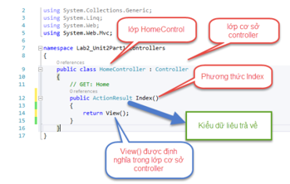
Phương thức Action
Tính chất giống các phương thức khác tuy nhiên có các rang buộc sau:
Phải có phạm vi Public
Không được overloaded
Không thiết lập static

Slide 6
Cú pháp
public ActionResult <ActionMethod_Name>()
{
/*Code to execute logic and
return the result as ActionResult*/
}
Trong đó:
- ActionMethod_Name: Tên của phương thức

Slide 7
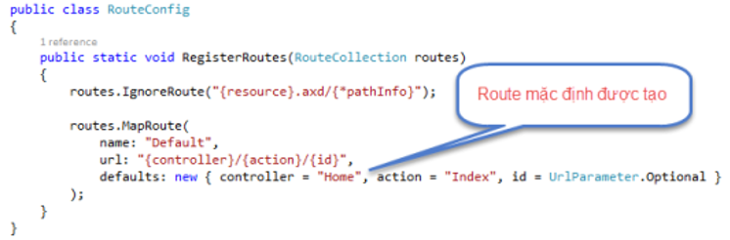
Phương thức Action mặc định
Trong thư mục controller có 1 controller mặc định là Home và trong Controller home có 1 phương thức action mặc định là Index.

Slide 8
ActionResult
Là một lớp cơ sở cho tất cả các lớp lưu trữ kiểu dữ liệu trả về của các phương thức action thực thi.
Ví dụ: ViewResult là lớp được kế thừa từ lớp actionResult, khi phương thức Action trả về dữ liệu có kiểu viewResult, có nghĩa là dữ liệu trả về sẽ được Render ra HTML tại tầng view.

Slide 9
Kết quả trả về của phương thức Action
ViewResult: (View) dữ liệu được sinh ra ở tầng View là dữ liệu đặc tả dạng HTML, đặc tả cụ thể của dữ liệu phụ thuộc vào các view engine, hiện nay phổ biến là Razor.
PartialViewResult: (PartialView): Dữ liệu được sinh ra ở tầng View là các partial view, parital view là một phần của view, một view có thể chứa nhiều các partial view.
RedirectResult: (Redirect): Chuyển điều hướng sang một phương thức Action thông qua URL.
RedirectToRouteResult (RedirectToAction, RedirectToRoute): Chuyển điều hướng sang một phương thức Action khác.

Slide 10
Kết quả trả về của phương thức Action
ContentResult: (Content) Trả về nội dung dữ liệu do người dùng định nghĩa..
JsonResult: (Json): Trả về đối tượng dữ liệu Json..
JavaScriptResult: (JavaScript): TRả về JavaScript có thể thực thi ở phía trình duyệt..
HttpStatusCodeResult (None): Trả về mã code của giao thực HTTP và có kèm theo mô tả.
HttpUnauthorizedResult (None): Trả về kết quả thực thi khi thực hiện Http Request tới phương thực action (phương thức này yêu cầu xác thực thông tin người dùng). Nhưng khi thực hiện request, không tiến hành xác thực thong tin người dùng.

Slide 11
Kết quả trả về của phương thức Action
HttpNotFoundResult: (HttpNotFound) Chỉ rõ http Request không được tìm thấy.
FileCOntentResult: (Controller.File(Byte[],sString)): Trả về nội dung của file nhi phân
FilePathResult: (Controller.File(String,String), Controller.File(String,String,String): Trả về nội dung của file.

Slide 12
Gọi phương thức Action
Gọi phương thức action thông qua địa chỉ URL trên trình duyệt.
Cú pháp
Trong đó:
<domain_name>: Tên domain của ứng dụng
<Controller_name>: Tên controller của ứng dụng, chú ý tên controller không chứa hậu tố Controller
<Actionmethod_name>: tên phương thức action của ứng dụng
http:// <domain_name> /<controller_name>/<actionmethod_name>

Slide 13
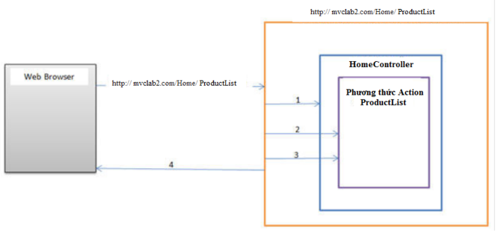
Ví dụ
Khi gọi phương thức ProductList trong HomeController của ứng dụng với tên domain mvclab2.com thì chúng ta sẽ nhập địa chỉ URL sau vào trình duyệt web.
http:// mvclab2.com/Home/ ProductList

Slide 14
Thứ tự thực hiện
Tìm kiếm lớp HomeController
Tìm kiếm phương thức ProductList trong lớp Home Controller
Trả về kết quả cho trình duyệt

Slide 15
Thực hiện ví dụ minh họa
DEMO

Slide 16
Tham số của phương thức Action
Tham số đóng vai trò đầu vào của phương thức.
Tham số được xác định thông qua tên và kiểu dũ liệu.
Tham số được khai báo trong dấu ( ) sau tên phương thức Action
Số lượng tham số không giới hạn
Cú pháp:

Slide 17
Cú pháp
<access_modifier> <return_type> <MethodName> ([list of parameters])
{
// body of the method
}
Trong đó:
<access_modifier> : phạm vi truy cập (public)
<return_type> : Kiểu giá trị trả về của phương thức Action, thông thường lập trình viên thường sở dụng ActionResult.
[list of parameters]: Danh sách các tham số truyền vào, chú ý các tham số truyền vào không được sử dụng ref và out

Slide 18
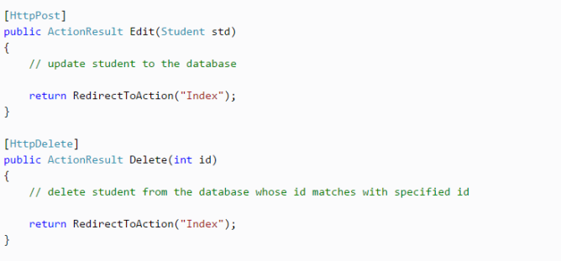
Ví dụ

Slide 19
Action Selectors
Là 1 Attribute của Phương thức Action
Trợ giúp cho các Route Engine lựa chọn chính xác phương thức Action khi đáp ứng HTTP Request
Bao gồm:
ActionName
NonAction
ActionVerb
ActionFillter

Slide 20
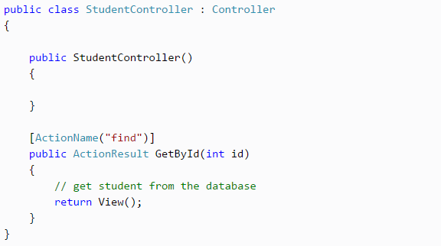
ActionName
Cho phép sử dụng tên khác nhau của phương thức. Lý do : không muốn đưa ra tên phương thức thực thi thực sự của Controller ra phía client
Attribute ActionName(“find”) được gán cho phương thức GetByID.
URL: http://localhost/student/find/1
Sẽ thay URL http://localhost/student/getbyid/1.

Slide 21
NonAction
Chỉ rõ phương thức trong controller không đóng vai trò là phương thức Action
Ử dụng khi muốn phương thức public trong Controller không thực hiện vai trò của một action
Ví dụ: Trong Controller Student, sử dụng phương thức Student GetStudent(int id) với mục tiêu hỗ trợ các phương thức Action khác, nó không có vai trò của một phương thức Action, khi đó ta viết như sau:

Slide 22
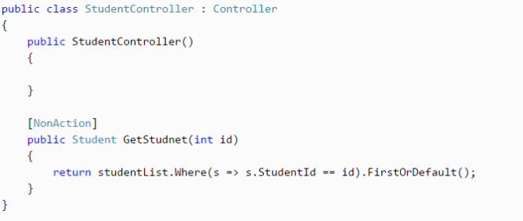
Ví dụ

Slide 23
ActionVerb
Phương thức action khi được định nghĩa có thể được gọi theo cả Get và Post.
Điều này cho phép định nghĩa 2 phương thức khác nhau nhưng cùng tên, một phương thức đáp ứng HTTPGet, một phương thức đáp ứng HTTPPost.
Các ActionVerb MVC hỗ trợ
HttpGet (default) HttpPost HttpPut | HttpDelete HttpOption HttpPatch

Slide 24
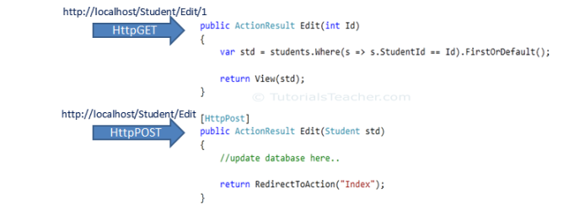
Ví dụ

Slide 25
Chú ý
Trong một phương thức Action có thể áp dụng nhiều ActionVerb, Ví dụ phương thức dưới đây áp dụng cả Http Get và Http Post
[AcceptVerbs(HttpVerbs.Post | HttpVerbs.Get)]
public ActionResult GetAndPostAction()
{
return RedirectToAction("Index");
}

Slide 26

ActionFillter
Các phương thức Action trong controller thướng có quan hệ 1-1
Đôi khi muốn:
Thực hiện 1 nghiệp vụ Logic trước hoặc sau Phương thức được gọi
sử dụng ActionFillter
Có thể áp dụng cho một phương thức Action hoặc toàn bộ Controller. (khi đó actionfillter có hiệu lực trên toàn bộ phương thức)

Slide 27
Các loại Action Fillter
Bao gồm 4 loại
• Authorization filters: Khi thực thi bảo mật hệ thống, lập trình viên cần quyết định phương thức nào sẽ được thực thi gắn với mỗi vai trò và người dùng, để thực hiện điều này lập trình viên sử dụng Authorization filters
• Action filters: Thực thi attribute IActionFilter
• Result filters :Bổ sung thêm điều kiện xử lý cho kết quả trả về của Http Result. Ví dụ sử dụng class OutputCachAttribute gắn với phương thức Action khi thực thi
• Exception filters : Thực thi attribute IExceptionFilter.
Ví dụ : Sử dụng Authorization filters để thực hiện cấp quyền thực thi với các phương thức trong Controller Home

Slide 28
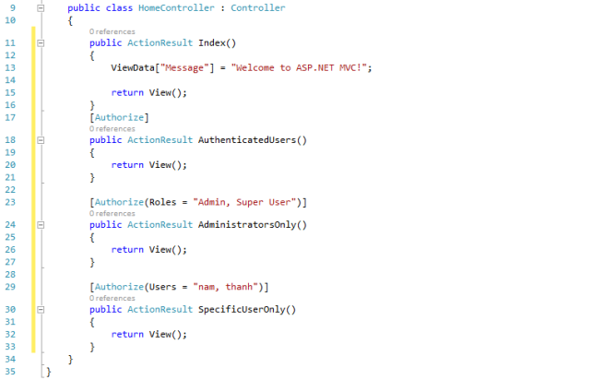
Ví dụ

Slide 29
Ví dụ

Slide 30
Thực hiện demo
DEMO

